Slide 1
Profesiones y vías de cualificación
en Alemania
Vocational Education
and Training in Germany

Slide 2
Índice
Campos profesionales en Alemania
El Marco Alemán de Cualificaciones (DQR)
Dos tipos de formación profesional inicial
Formación profesional en la empresa en el sistema dual
Formación profesional en escuelas
Oportunidades de formación continua y promoción profesional
Notes:
Información complementaria:
> En total, alrededor del 53 % de la población ha iniciado una formación profesional dual durante su vida
> La cuota de empleo es alta: alrededor del 96 % de los titulados encuentra empleo (frente al 82 % en el caso de personas sin título de formación profesional dual).
El efecto positivo:
El desempleo juvenil en Alemania es
de solo un 5 % aproximadamente

Slide 3
















1. Campos profesionales en Alemania
Agricultura, naturaleza, medio ambiente
Economía, administración
Producción, fabricación
Transporte, logística
Construcción, arquitectura, topografía
Servicios
Metal, ingeniería mecánica
Salud
Electricidad
Trabajo social, pedagogía
Informática, computación
Ciencias sociales y humanidades
Ciencia
Arte, cultura, diseño
Tecnología, campos de la tecnología
Medios de comunicación

Slide 4
2. El Marco Alemán de Cualificaciones
(DQR, por sus siglas en alemán)
Instrumento de clasificación de las cualificaciones en el sistema educativo alemán
Orientación y transparencia de cualificaciones y competencias
Ocho niveles que corresponden al Marco Europeo de Cualificaciones (MEC)
Genera comparabilidad internacional
Permite mayor movilidad profesional en Europa
Notes:
Diferencia entre MEC/DQR:
MEC (Marco Europeo de Cualificaciones):
Cada uno de los 8 niveles describe 3 «pilares»: conocimientos / destrezas / competencias
Mayor nivel de abstracción que el DQR
El metamarco, instrumento global de transparencia; diseñado para relacionar entre sí los distintos sistemas educativos nacionales
DQR (Marco Alemán de Cualificaciones):
Cada uno de los 8 niveles describe 4 «pilares»: competencia profesional: conocimientos / destrezas; competencia personal: competencia social / independencia
De este modo, se pretende ilustrar más adecuadamente todos los aspectos de las competencias de acción, haciendo hincapié en una comprensión integral de las mismas
Cada nivel va precedido de un texto breve que describe resumidamente la estructura de requisitos del nivel correspondiente («indicador de nivel»)
Amplía y da concreción al MEC

Slide 5
2. El Marco Alemán de Cualificaciones
(DQR, por sus siglas en alemán)
Sistematización según el grado de complejidad y el tipo de actividad
DQR 1-2
DQR 3
DQR 4
Sin formación – trabajos sencillos de ayudante
Profesión de formación dual (= en la empresa) (2 años)
Profesión de formación dual (= en la empresa) (3 - 3,5 años)
p. ej., ayudante de cosecha, auxiliar de cocina/ayudante de cocina, camarero/a temporal, ayudante de electricidad*
p. ej., trabajador/a cualificado/a en el sector de la hostelería, almacenista, trabajador/a especializado/a en construcción adicional, vendedor/a, trabajador/a cualificado/a en tecnología del metal*
p. ej., agricultor/a, cocinero/a, trabajador/a cualificado/a en logística de almacenes, técnico/a mecatrónico/a en tecnología de refrigeración, mecánico/a de planta*
o: profesión de formación en escuelas (a tiempo completo)
p. ej., ayudante técnico/a agrícola, ayudante técnico/a alimentario/a, ayudante en gestión de hoteles, ayudante técnico/a comercial en mantenimiento de edificios, ayudante de mecatrónica – especialización en mantenimiento y servicio
* Las profesiones aquí mencionadas en el mismo campo profesional no se basan necesariamente unas en otras.
Se trata de profesiones a modo de ejemplo en los diferentes niveles de cualificación del campo profesional correspondiente.
Notes:
DQR - Títulos de educación general:
Certificado de la escuela de enseñanza general básica – DQR 2
Certificado de estudios intermedios – DQR 3
Calificación de acceso a la escuela técnica superior, calificación de acceso a la universidad por materias específicas, calificación de acceso a la universidad general – DQR 4
Bachelor (Diplom FH, examen de estado) – DQR 6
Master (Diplom Univ.; Magister; examen de estado) – DQR 7
Doctorado y títulos artísticos equivalentes – DQR 8

Slide 6
2. El Marco Alemán de Cualificaciones
(DQR, por sus siglas en alemán)
Sistematización según el grado de complejidad y el tipo de actividad
DQR 5
DQR 6
Cualificación superior especializada
Formación continua para ascender profesionalmente y obtener el título de maestro/a (Meister/Meisterin)
o: formación continua técnica para ascender profesionalmente
p. ej., Especialista Profesional Certificado/a – Especialista en TI, Técnico/a de servicio, Cocinero/a Dietético/a, Instalador/a de Tecnología de Turbinas Eólicas, Asesor/a de Adaptación de Viviendas (IHK – Cámara de Comercio e Industria)
p. ej., Bachelor Professional, Maestro/a Agrícola, Maestro/a de Cocina, Maestro/a Hostelero/a, Maestro/a Electricista
p. ej., Bachelor Professional*, Técnico/a en Tecnología Agrícola, Técnico/a en Tecnología de los Alimentos, Técnico/a en Sistemas de Gestión de Edificios
o: formación continua comercial para ascender profesionalmente
o: estudios académicos de Bachelor en una Universidad de Ciencias Aplicadas/Escuela Superior
p. ej., Bachelor Professional, Especialista en Contabilidad Agrícola, Administrador/a de Empresas, Administrador/a de Empresas Industriales, Especialista en Medios de Comunicación y Edición de Publicaciones, Contable
* Las profesiones aquí mencionadas en el mismo campo profesional no se basan necesariamente unas en otras.
Se trata de profesiones a modo de ejemplo en los diferentes niveles de cualificación del campo profesional correspondiente.

Slide 7
2. El Marco Alemán de Cualificaciones
(DQR, por sus siglas en alemán)
Sistematización según el grado de complejidad y el tipo de actividad
DQR 7
DQR 8
Formación continua superior para ascender profesionalmente
o: estudios académicos de Master en una Universidad de Ciencias Aplicadas/Escuela Superior
Doctorado
en una universidad
p. ej., Master Professional*, Economista Técnico/a de Empresa, Economista Comercial, Educador/a Profesional Certificado/a*
p. ej., Master of Science (M. Sc.) Agrícola*
p. ej., Doctor/a en Ciencias Agrarias (Dr agr.), Doctor/a en Economía (Dr oec.), Doctor/a en Ciencias de la Nutrición (Dr oec. troph.), Doctor/a en Ingeniería (Dr Ing.)*
* Las profesiones aquí mencionadas en el mismo campo profesional no se basan necesariamente unas en otras.
Se trata de profesiones a modo de ejemplo en los diferentes niveles de cualificación del campo profesional correspondiente.
Notes:
Las diferencias conceptuales entre Universidades de Ciencias Aplicadas y Escuelas Superiores son ahora bastante confusas:
Fachhochschule / FH = Hochschule für Angewandte Wissenschaften / HAW = Universidad de Ciencias Aplicadas / University of Applied Sciences
generalmente un canon de asignaturas más amplio
Otras «Escuelas Superiores» = Universidades
La principal diferencia jurídica es el derecho a impartir doctorados

Slide 8


3. Dos tipos de formación profesional inicial
Formación dual
Formación en escuelas
70 % en la empresa – 30 % en el centro escolar de formación profesional
Remuneración durante la formación
Regulada por la legislación federal
328 profesiones*, de ellas aprox.:
  130 profesiones de artes y oficios
  250 profesiones industriales y científico-técnicas (en parte idénticas a los profesiones de artes y oficios)
  50 profesiones comerciales
Periodos de prácticas elevados en empresas como parte de la formación
Remuneración en el sector sanitario, de otro modo parcialmente sin remuneración o sujeto al pago de tasas
Regulada por leyes de los Estados federados
Aprox. 70 profesiones en los ámbitos:
  Tecnología
  Idiomas
  Diseño
  Profesiones comerciales
  Sanidad, servicios sociales, cuidados personales
* parcialmente solapamientos
Notes:
Actualmente, las clases se imparten a menudo en forma de enseñanza por bloques
Formación en colaboración:
Una empresa que no puede ofrecer todos los contenidos de la formación profesional dual se une a una o varias empresas colaboradoras para formar conjuntamente a un aprendiz o una aprendiza
La responsabilidad general de la formación recae en la empresa coordinadora, que celebra el contrato con el aprendiz o la aprendiza y abona la retribución de la formación
Los aprendices deben trabajar y aprender en la empresa colaboradora durante al menos seis meses de su periodo de formación profesional dual
Las colaboraciones pueden establecerse no solo entre empresas, sino también entre una empresa y un proveedor de servicios de formación

Slide 9

4. Formación profesional en la empresa en el sistema dual
Profesiones de artes y oficios
130 profesiones, particularmente en el ámbito de la jurisdicción de las Cámaras de Artes y Oficios, Gremios y Asociaciones de Artesanos de Distrito en los siguientes sectores:
Industria maderera
Industria de la construcción y acabado
Sector de la electricidad y el metal
Sector de la confección, textil y del cuero
Industria de vidrio, papel, cerámica y otros
Industria química y de limpieza
Sector de la salud y cuidado personal
Industria alimentaria
Acceso: no hay restricciones formales
La empresa formadora decide sobre la formación escolar previa necesaria de los candidatos y candidatas
Alrededor del 25 % de todos los aprendices aprenden una profesión de artes y oficios

Slide 10

4. Formación profesional en la empresa en el sistema dual
Profesiones tecnoindustriales y científico-técnicas
Alrededor de 250 profesiones (algunas de las cuales son idénticas a las profesiones de artes y oficios) cuya formación se realiza en empresas industriales o de gran tamaño.
Por ejemplo:
Mecánico/a de planta
Técnico/a de laboratorio de biología
Técnico/a químico/a
Especialista en electrónica para técnica industrial
Especialista en tecnología del metal
Operador/a de máquinas e instalaciones
Técnico/a mecatrónico/a
Tecnólogo/a de producción
Probador/a de materiales
Acceso: no hay restricciones formales
La empresa formadora decide sobre la formación escolar previa necesaria de los candidatos y candidatas
Alrededor del 60 % de todos los aprendices aprenden una profesión tecnoindustrial/científico-técnica
Notes:
Los valores de las profesiones de artes y oficios + las ocupaciones tecnoindustriales y científicas-técnicas no suman un valor del 100 %, ya que las categorías se solapan parcialmente

Slide 11
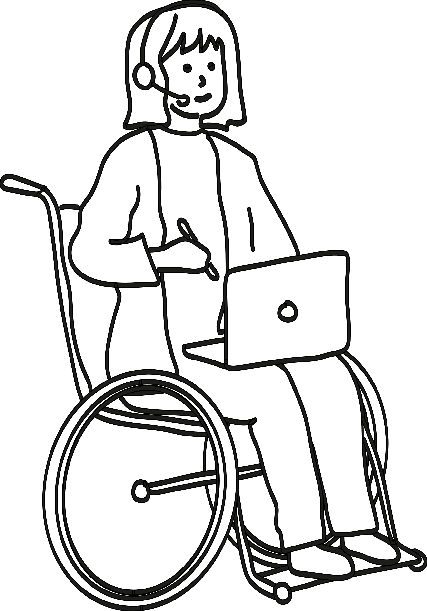
4. Formación profesional en la empresa en el sistema dual
Profesiones comerciales
49 profesiones (según el recuento) o más. Por ejemplo en los siguientes campos:
Comercio (minorista, comercio mayorista y exterior, industria)
Oficina y administración
Finanzas, control y derecho (banca, seguros, derecho)
Gestión de la salud
Logística y transporte (servicios de expedición y logística)
Inmobiliario
Hostelería y gastronomía
Ocio y turismo
Acceso: no hay restricciones formales
La empresa formadora decide sobre la formación escolar previa necesaria de los candidatos y candidatas
A menudo se exige un certificado de estudios intermedios o incluso superiores

Slide 12

5. Formación profesional en escuelas
Profesiones sanitarias
Se pueden distinguir los siguientes sectores:
Profesiones reguladas ➔ para su ejercicio es necesario disponer de forma demostrable de un título de formación profesional dual
  Ámbitos:
    Profesiones sanitarias, servicios médicos
    de urgencia y obstetricia
    Profesiones de asistencia médica-técnica
    Fisioterapia y lenguaje
  Otros ámbitos:
    Profesiones comerciales / gestión de la salud
    Productos sanitarios y de apoyo
Duración de la formación profesional dual: por lo general tres años
Acceso: por lo general, certificado de estudios intermedios
Además de las profesiones tradicionales del sector sanitario, se incluyen las profesiones de terapia, por ejemplo, en las áreas de logopedia, terapia ocupacional, fisioterapia, así como las profesiones de paramédico/a de urgencias, podólogo/a, dietista.

Slide 13
5. Formación profesional en escuelas
Otras profesiones:
Alrededor de 50 profesiones con un elevado periodo práctico, por ejemplo, en las siguientes áreas:
Asistente técnico/a en medios de comunicación
Asistente técnico/a en farmacia, química o biología
Asistente en tecnología de la información
Asistente técnico/a en ingeniería naval
Asistente comercial en administración de empresas
Asistente en gestión europea
Secretariado europeo
Especialistas en gestión hotelera
Profesionales de asistencia sanitaria
Asistente social
Profesiones creativas (por ejemplo, ceramista, diseñador)
Profesiones vinculadas al deporte (por ejemplo, artista profesional, bailarín/bailarina, profesor/a de gimnasia)
Duración de la formación profesional dual: de uno a tres años (en función de si la formación es a tiempo completo o parcial).
Acceso: principalmente certificado de estudios intermedios

Slide 14

5. Formación profesional en escuelas
Vías de acceso a la formación profesional de grado superior
Especialista Profesional Certificado/a [DQR 5]
Bachelor Professional [DQR 6]
Master Professional [DQR 7]
Mín. 400 horas lectivas
especialmente en el sector de las TI
Admisión una vez obtenido el DQR 4
Mín. 1200 horas lectivas
Maestro/a artesano/a
  1 - 3,5 años
  Tiempo completo o compaginado con una actividad profesional
Técnico/a
  Duración variable
  Tiempo completo o compaginado con una actividad profesional
Especialista en gestión comercial
  Duración variable
  Tiempo completo o compaginado con una actividad profesional
Admisión una vez obtenido el DQR 6
Mín. 1.600 horas lectivas
Notes:
Profesiones de ejemplo:
Especialista Profesional Certificado/a (DQR 5):
Especialista Profesional Certificado/a en comunicación en lenguas extranjeras
Especialista Profesional Certificado/a en integración de sistemas de edificios
Especialista Profesional Certificado/a en energías renovables, eficiencia energética y gestión de la energía
Bachelor Professional [DQR 6]
Bachelor Professional en Contabilidad (Contable Certificado/a)
Bachelor Professional en Tecnología de Eventos (Maestro/a Certificado/a en Tecnología de Eventos)
Bachelor Professional en Medios de Comunicación (Especialista Certificado/a en Medios de Comunicación)
Master Professional [DQR 7]
Master Professional in Business Management (Economista Certificado/a)
Restaurador/a Certificado/a en Artes y Oficios
Master Professional of Vocational Training (Educador/a Profesional Certificado/a de la Cámara de Comercio e Industria (IHK))
Master Professional of IT Business Engineering (Especialista Certificado/a en Informática Empresarial)

Slide 15
6. Oportunidades de formación continua y promoción profesional
Transición a la enseñanza académica
Transición de la formación profesional a la enseñanza académica SIN título de acceso a la universidad
Acceso basado en la formación continua para ascender profesionalmente
  p. ej., título de maestro en artes y oficios (Bachelor Professional) o cualificación de formación continua equiparable según la Ley Alemana de Formación Profesional (BBiG) o el Código de artesanía (HwO) o en el ámbito de las profesiones sanitarias reguladas por los Estados federados
  Acceso general a la universidad
Acceso basado en la formación profesional y la actividad profesional pertinentes
  Al menos dos años de formación profesional, seguidos de al menos tres años de experiencia en la profesión de formación profesional o en una profesión correspondiente a la formación profesional
  Puede ser necesaria una conversación de asesoramiento, un examen de acceso o un curso de estudios de prueba
  Acceso a un ciclo de estudios correspondiente a la titulación profesional/actividad profesional

Slide 16
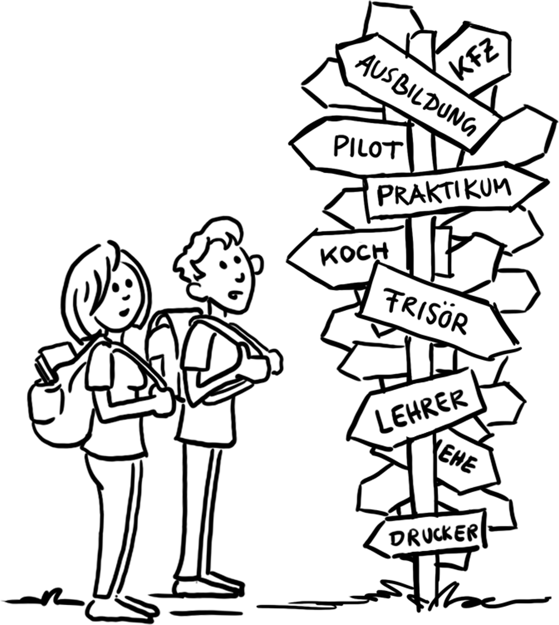
6. Oportunidades de formación continua y promoción profesional
Otras vías de formación continua
Recuperación de los títulos escolares y profesionales
Formación de reconversión profesional
Por ejemplo, para la cualificación para actividades de mayor valor
Pueden realizarse paralelamente a la profesión en escuelas nocturnas o a tiempo completo en centros de formación profesional o en proveedores educativos
Cualificación para una profesión distinta de la aprendida y ejercida
Por motivos de salud o relacionados con el mercado laboral
Reducción del periodo de formación profesional dual en un tercio como norma general debido a la formación profesional previa

Slide 17
Más información
Esta presentación y otras, así como información sobre la formación profesional alemana y la cooperación internacional en materia de formación profesional, están disponibles en nuestro sitio web:
www.govet.international
Fuentes
Informe de Datos de BIBB (link)
KMK – Conferencia Permanente de los Ministros de Educación de los Estados Federados (link)
Portal de datos del Ministerio Federal de Educación e Investigación (BMBF) (link)
Destatis Statistik zu Berufsbildungspersonal (estadísticas sobre el personal de formación profesional) (link)

Slide 18
GOVET at BIBB

